Slide 1
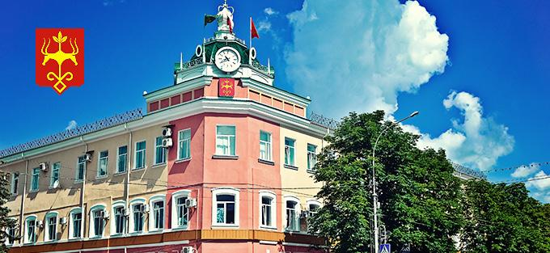
Бюджет для граждан
к проекту Решения
Совета народных депутатов муниципального образования «Город Майкоп»
«О бюджете муниципального образования
«Город Майкоп» на 2015 год и на плановый период
2016 и 2017 годов»

Slide 2
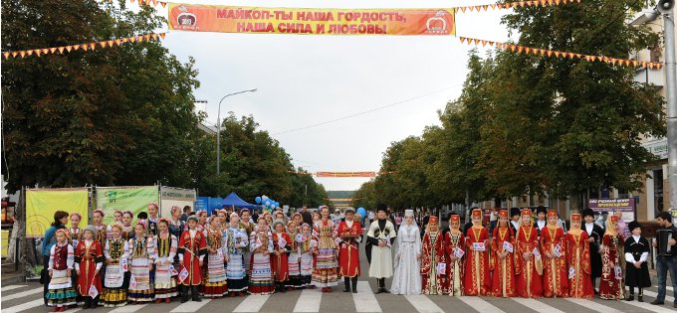
Что такое «Бюджет для граждан?»
«Бюджет для граждан» познакомит вас с положениями основного финансового документа города Майкопа – городского бюджета, а именно: проекта бюджета на предстоящие три года: 2015-2017 годы.
Представленная информация предназначена для широкого круга пользователей и будет интересна и полезна как студентам, педагогам, врачам, молодым семьям, так и пенсионерам и другим категориям населения, так как городской бюджет затрагивает интересы каждого жителя города Майкопа. Мы постарались в доступной и понятной форме для граждан, показать основные характеристики бюджета города.

Slide 3

Уважаемые жители города Майкопа!
Бюджет играет центральную роль в экономике города и решении различных проблем в его развитии. Внимательное изучение бюджета дает представление о намерениях власти, ее политике, распределении ею финансовых ресурсов. Благодаря анализу бюджета можно установить, как распределяются денежные средства, расходуются ли они по назначению. Именно поэтому пришло время для опубликования простого и доступного для каждого гражданина анализа бюджета и бюджетных процессов. И мы надеемся что данная презентация послужит обеспечению роста интереса граждан к вопросам не только фактического использования бюджетных средств, но и к процессу непосредственного формирования проекта бюджета на очередной год и плановый период. Ведь только при наличии у граждан чувства собственной причастности к бюджетному процессу и возможности высказать свое мнение можно рассчитывать на то, что население будет добросовестно участвовать и в формировании бюджета, и его исполнении.

Slide 4

Что такое бюджет?
Бюджет (от старонормандского bougette – кошель, сумка, кожаный мешок) – форма образования и расходования денежных средств, предназначенных для финансового обеспечения задач и функций государства и местного самоуправления.
Бюджет - это план доходов и расходов. Каждый житель города Майкопа является участником формирования этого плана, с одной стороны как налогоплательщик, наполняя доходы бюджета, с другой – он получает часть расходов как потребитель общественных услуг. Граждане – и как налогоплательщики и как потребители услуг- должны быть уверенны в том, что передаваемые ими в распоряжение государства средства используются прозрачно и эффективно, приносят конкретные результаты как для общества в целом так и для каждой семьи, для каждого человека.

Slide 5
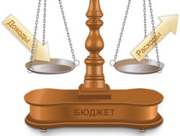
Бюджет состоит из двух частей — доходной и расходной.
РАСХОДЫ
это выплачиваемые из бюджета денежные средства (социальные выплаты населению, содержание муниципальных учреждений (образование, ЖКХ, культура, молодежная политика, физическая культура и спорт и другие), капитальное строительство и другие расходы)
ДОХОДЫ
это поступающие в бюджет денежные средства (налоги юридических и физических лиц, доходы от использования имущества, административные платежи и сборы, безвозмездные поступления)

Slide 6


РАСХОДЫ
ДОХОДЫ
Превышение доходов над расходами или профицит.
Профицитный бюджет складывается когда прогнозируемые доходы фактически превышают запланированные расходы

Slide 7



ДОХОДЫ
Если расходная часть бюджета превышает доходную, то бюджет формируется с
ДЕФИЦИТОМ
РАСХОДЫ

Slide 8

Сбалансированность бюджета по доходам и расходам – основополагающее требование, предъявляемое к органам, составляющим и утверждающим бюджет.
ДОХОДЫ
РАСХОДЫ

Slide 9
На чем основывается проект бюджета?
Составление проекта бюджета основывается на
1
2
3
4
Постановлении «Об основных направлениях бюджетной и налоговой политики МО «Город Майкоп»
Бюджетном послании Президента Российской Федерации
Прогнозе социально-экономического развития
Муниципальных программах

Slide 10
Изменения законодательства, учтенные при прогнозе доходов
4,1
Рост размера государственной пошлины на 57%, предусмотрен понижающий коэффициент(50%) для лиц, использующих единый портал при получении государственных или муниципальных услуг.
2,4
Увеличение ставок акцизов на нефтепродукты в среднем на 15%
5,5
Индексация корректирующего коэффициента К-1 в 1,062 раза
34,4
6,7
Рост Фонда оплаты труда в среднем на 106,6 %
Изменение ставки налога на имущество организаций в отношении железнодорожных путей общего пользования, магистральных трубопроводов, линий электропередач с 0,7% до 1%.
+ 53,1 млн. рублей

Slide 11
СТРУКТУРА ДОХОДОВ
ГОРОДСКОГО БЮДЖЕТА НА 2015 ГОД, млн. руб.
11

Slide 12

Прогноз налога на доходы физических лиц на 2015 год, млн. рублей
Рост доходов
Индексация заработной платы
+ 6,7%
+ 33,4
+ 40,0

Slide 13


Прогноз налога, взимаемого в связи с применением упрощенной системы налогообложения (УСН), млн. рублей
Применение индекса дефлятора-1,48
Рост налоговой базы на 1,03
+3,0

Slide 14
Прогноз неналоговых доходов бюджета на 2015 год, млн. рублей
Доходы от сдачи в аренду имущества, составляющего казну города
Доходы, получаемые в виде арендной платы за земельные участки, расположенные в границах городских округов
37,8
46,7
24,5
166,0
млн. рублей
Штрафы , санкции
33,4
7,6
16,0
Плата за негативное воздействие на окружающую среду
Доходы, от продажи материальных и немат. активов
Прочие неналоговые доходы

Slide 15
Прогноз налоговых и неналоговых доходов бюджета на период 2015 - 2017 годов, млн. рублей
+ 49
+ 59

Slide 16

Объем расходов бюджета на 2015-2017 годы, млн.рублей
2015 год
2016 год
2017 год
1 330
1 288
1 353

Slide 17
Основные принципы
1
2
3
4
5
Индексация заработной платы работников муниципальных учреждений на
4,5 % с 1 октября ежегодно
Заработная плата работников культуры и педагогических работников образования планируется с учетом положений Указов Президента Российской Федерации от
7 мая 2012 года
Публичные нормативные обязательств предусматриваются в полном объеме, исходя из действующих нормативных правовых актов
Планируется включить расходы на реализацию 29 муниципальных программ
Увеличение действующих или принятие новых расходных обязательств рассматривается только в пределах имеющихся финансовых ресурсов

Slide 18

Параметры бюджета на 2015-2017 годы, млн.рублей
2015 год
2016 год
2017 год
Расходы
Расходы
Расходы
1 219
1 172
1 288
1 231
1 353
1 330
Доходы
Доходы
Доходы
Дефицит
111
Дефицит
116
Дефицит
122

Slide 19
Муниципальный долг, млн.рублей
на 01.01.2016
на 01.01.2017
на 01.01.2018

